Slide 1
Ceny a jejich legislativní úprava XNKC
12. 04. 2023
Olomouc
Autor: Ing. Jaroslav Škrabal

Slide 2
Základní pojmy
Cenová politika je jednou z nejdůležitějších oblastí hodnotového řízení podniku.
Významně ovlivňuje celkovou úspěšnost podnikání a přežití podniku ve složitých konkurenčních podmínkách a je součástí jeho celkové prezentace na trhu.
2/33

Slide 3
Základní pojmy
Tvorba cen a cenová rozhodování jsou obvykle centralizovány na úrovni vrcholového vedení a jen výjimečně je pravomoc v této oblasti delegována na nižší řídící úrovně „Správnost“ cenových rozhodnutí závisí mimo jiné i na rozsahu potřebných informací, jejich aktuálnosti a vypovídací schopnosti.
3/33

Slide 4
Základní pojmy
Vysvětlení základních souvislostí, které determinují cenová rozhodování, je možno rozdělit do čtyř relativně samostatných, zároveň však úzce spjatých problémových okruhů:
Terminologické vymezení;
Vliv situace na trhu na krátkodobá a dlouhodobá rozhodování;
Určení ceny a v závislosti na reakci spotřebitele;
Určení ceny na základě analýzy nákladů.
4/33

Slide 5
Základní pojmy – vymezení správné ceny
Tvorba cen a návazná cenová rozhodování (pricing) vycházejí z respektování dvou relativně samostatných pohledu na stanovení ceny, které jsou ve své obecné podobě pospány a vysvětleny ekonomickou teorií:
Jaká je při prodeji výkonu přijatelná cena pro zákazníka;
Jak tato cena uhrazuje dodavateli nálady na tvorbu a prodej výkonu.
5/33

Slide 6
Základní pojmy – vymezení správné ceny
Tržní cena představuje na jedné straně maximální hranici, kterou jsou v daném období zaplatit za konkrétní kvalitu a množství výkonu zákazníci (tzv. cena poptávky).
Získání informací o výši této ceny je jedním z nejdůležitějších úkolů oddělení marketingu, které při stanovení prodejní ceny vchází z informací získaných průzkumem trhu a z chování zákazníků, zejména pokud jde o jejich požadavky a preference.
6/33

Slide 7
Základní pojmy – vymezení správné ceny
Tržní cena je však zároveň pro dodavatele úhradou nákladů na vytvoření výkonu; je minimální hranici, která je při konkrétním rozsahu prodeje pro něj ještě výhodná (cena nabídky).
Cena nabídky vychází z informací, které jsou obsahem kalkulace nákladů; za reálnost těchto informací odpovídá zpravidla oddělení controllingu.
7/33

Slide 8
Základní pojmy – vymezení správné ceny
Dochází-li k souladu obou pohledů, jsou vytvořeny podmínky pro stabilizace cen, tržní prodejní cena se pak blíží ceně rovnovážné.
Je zřejmé, že pokud se při dané ceně nevyrovná prodané a nabízení množství výkonu, vzniká na trhu přebytek či nedostatek, který je nutno řešit.
Pokud nemůže být vyřešen či rozšířením činností v případě nedostatku nebo vývozem či omezením činnosti v případě přebytku, je řešen automaticky změnou ceny (či tlakem na jejich změnu):
8/33

Slide 9
Základní pojmy – vymezení správné ceny
Relativně vysoká cena umožňuje na straně jedné realizovat vyšší zisk, popř. uhrazovat relativně vysoké náklady, zároveň na straně druhé omezuje poptávku; výsledkem této disproporce je pak přebytek na trhu a tlak snížení ceny.
Snižuje se cena, jejímž cílem je podpora poptávky, vytlačuje z trhu méně konkurenceschopné dodavatele.
Relativně vysoká cena se tímto působením postupně snižuje a blíží se ceně rovnovážné.
9/33

Slide 10
Základní pojmy – vymezení správné ceny
Relativně nízká cena naopak stimuluje poptávku a omezuje nabídku.
Nedostatek na trhu zvyšuje cenu, která umožňuje pokrývat náklady i méně efektivním podnikům.
Relativně nízká cena se však často vyskytuje i na trzích s přebytkem nabídky.
V těchto případech je jedním z nástrojů konkurenčního boje se všemi důsledky krátkodobých ztrát v těch obdobích, kdy tržní cena nepokrývá vynaložené náklady.
10/33

Slide 11
Cenová diferenciace cen
V praxi je velmi využívaným nástrojem přizpůsobování dílčích nesouladů rozsahu a prodeje na trhu diferenciace cen v zavilosti na dodacích lhůtách a konkrétních podmínkách prodeje.
Diferenciace cen spočívá ve stanovení rozdílné ceny konkrétních výkonů podle měnících se podmínek jeho prodeje.
Je-li na jedné straně moderní tržní ekonomika charakteristická stabilizaci základních, nejčastěji strategicky orientovaných cen, je zároveň typická i rozsáhlá nabídkou podmínek změn cen v souvislosti s každou konkrétní obchodní situací.
11/33

Slide 12
Cenová diferenciace cen
Základní cena představuje výchozí základnu pro konkrétní cenová jednání.
Změna ceny v daném období je důležitým nástrojem naplnění stanovených cílů obchodního závodu (podniku).
Prodej za odlišné ceny vede k menší transparentnosti trhu, která umožňuje využít dílčích váho v každé konkrétní situaci.
Prodej určitého množství výkonu za dvě či více různých cen umožňuje nejen dosáhnout požadovaného využití kapacity, ale často i zvýšit celkové výnosy z prodeje konkrétních výkonů.
12/33

Slide 13
Cenová diferenciace cen
Při diferenciaci cen se obecně spojují dvě úvahy:
Změna využití kapacity je spojena, za jinak nezměrných okolností, se změnou průměrných nákladů;
Každý kupující je ochoten získat výkon za jinou cenu, což vyplývá nejen z jeho ekonomických možností (koupěschopností), ale i z míry nezbytnosti a naléhavosti jeho potřeb.
13/33

Slide 14
Cenová diferenciace cen
V jednáních mezi tržními partnery dochází ke kombinaci obou výše uvedených faktorů.
Všeobecně je rozšířeno respektování změny ceny v návaznosti na změnu nákladů při změně ve využití kapacity.
Rabaty (Sleva z kupní ceny poskytnutá zákazníkovi v rámci faktury nebo dobropisem, rabat je obvykle vyjádřen procentem z prodejní ceny) či skonta (sleva, která bude odečtena až po zaplacení ve stanoveném “diskontním” období) za vyšší odebrané množství, popř. při sezónnosti činností, jsou již neodmyslitelnou součástí každého cenového jednání.
14/33

Slide 15
Cenová diferenciace cen
Je-li pro dodavatele, za jinak stejných okolností, nákladově výhodnější vyšší využití kapacity, má zájem na snížení ceny, který tak podporuje prodej.
Nižší cena je pak výhodná i pro zákazníky.
14/33

Slide 16
Cenová diferenciace cen
Pro rozhodování o diferenciaci cen pro konkrétní podmínky prodeje zákazníkům se požadují informace dvojím zaměření:
Informace, které je nezbytné poskytnout obchodním partnerům v souladu s obecnými požadavky fungování transparentního trhu;
Informace, které požadují řídící pracovníci pro posouzení vlivu diferenciace cen na vývoj zisku, neboli jak je konkrétní obchodní případ ovlivněn změnou realizovaných výnosů a vynaložených nákladů.
16/33

Slide 17
Cenová diferenciace cen
Ve vyspělých tržních ekonomikách je (zpravidla legislativně) zajištěn a garantován přístup k informacím o ceně.
Každý kupující by měl být informován o ceně a o podmínkách její případné změny.
Konkrétní dohoda obchodních partnerů o prodejní ceně může být přitom v zásadě jakékoliv.
17/33

Slide 18
Cenová diferenciace cen
Ve vyspělých tržních ekonomikách je (zpravidla legislativně) zajištěn a garantován přístup k informacím o ceně.
Každý kupující by měl být informován o ceně a o podmínkách její případné změny.
Konkrétní dohoda obchodních partnerů o prodejní ceně může být přitom v zásadě jakékoliv.
18/33

Slide 19
Cenová diferenciace cen
Tuto situaci řeší zákon č. 526/1990 Sb., o cenách, který se v § 13 zabývá označováním prodávaných výkonů (výrobků, prací, služeb) cenou.
Vymezení informační povinnosti pro obchodní partnery se od počátku platnosti zákona v roce 1990 nezměnilo, je stanoveno povinností předložit kupujícímu na jeho žádost nabídkový ceník, obsahující ceny nabízeného zboží ve vztahu k určeným podmínkám.
19/33

Slide 20
Cenová diskriminace
V praxi je nutné v rámci principu zabránit tzv. cenové diskriminaci, tedy odlišným cenám za stejný produkt pro různé zákazníky.
Pojem diskriminace nemá v tomto smyslu pouze negativní význam a neznamená, že se v praxi cenová diskriminace nepoužívá.
Jaké konkrétní hranice jejího využití se vymezí, závisí na právní úpravě pravidel konkurence a podnikání, zpravidla je nezbytné splnit určité podmínky.
20/33

Slide 21
Cenová diskriminace
Především je nutné zajistit oddělení trhů – tzn. zákazníků, kteří nakupují výrobky či služby za různé; příkladem jsou ceny elektrické energie pro velkospotřebitele a domácnosti.
Běžně akceptovanou je také diskriminace, která je v souladu s obecně přijímanými pravidly společenské solidarity s určitými skupinami obyvatelstva, jako je poskytnutí slev ze základní ceny v dopravě a ze vstupného na kulturní akce studentům, seniorům a rodinám s dětmi.
Nežádoucí diskriminaci cen je možno zabránit pouze stanovením a prosazováním obecných pravidel podnikání a hospodářské soutěže.
21/33

Slide 22
Cenová diskriminace
Prokázat diskriminaci cen v praxi je velmi obtížné; často se totiž obchází formální diferenciaci produktu.
Odlišné výkony z hlediska kvalitativního vybavení či podmínek prodeje by měly mít i odlišnou cenu.
Reálně je přitom nemožné dodatečně ověřit, zda konkrétní služba, která byla prodaná za odlišnou cenu, byla také poskytována za konkrétně uvedených podmínek (příkladem jsou rozdílné ceny ubytování v hotelu.
Obtížné je odlišit i to, zda jde pouze o rozdílné podmínky prodeje téhož výkonu či zda již o jiný výkon.
22/33

Slide 23
Příklad k procvičení
Př.:
Podnikové vedené uvažuje o variantách prodávaného objemu a o změnách cen na základě propočtu, o kolik by bylo nezbytné zvýšit prodané množství, aby se nezměnil původní rozpočtový zisk.
Vychází přitom z toho, že současně dosahovaný příspěvek z tržeb za podnik jako celek 0,25 (25 %).
Podnikové vedení uvažuje o variantním snížení cen o 5, 10, 15 a 20 %.
Naším úkolem je zjistit, o kolik procent by za daných okolností musel vzrůstat objem prodeje, aby podnik dosáhl původní výše rozpočtového zisku.
23/33

Slide 24
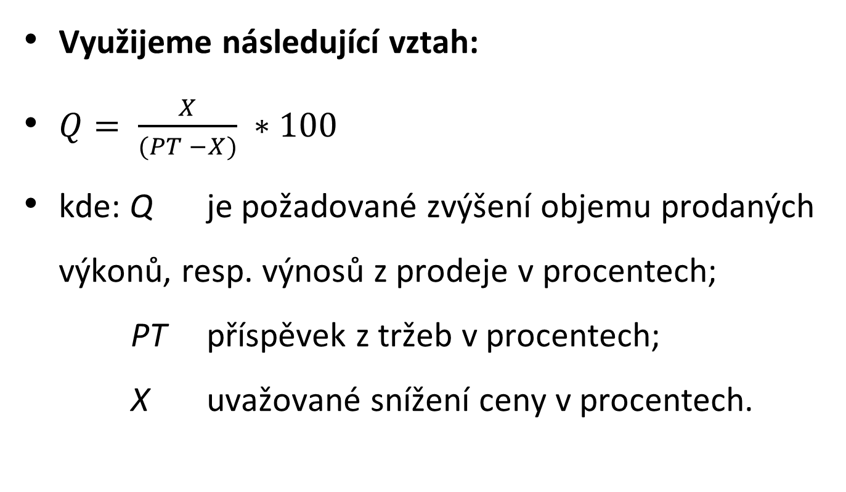
Příklad k procvičení
Využijeme následující vztah:
$Q= \frac{X}{(PT −X)} ∗100$
kde: Q je požadované zvýšení objemu prodaných výkonů, resp. výnosů z prodeje v procentech;
PT příspěvek z tržeb v procentech;
X uvažované snížení ceny v procentech.
24/33

Slide 25
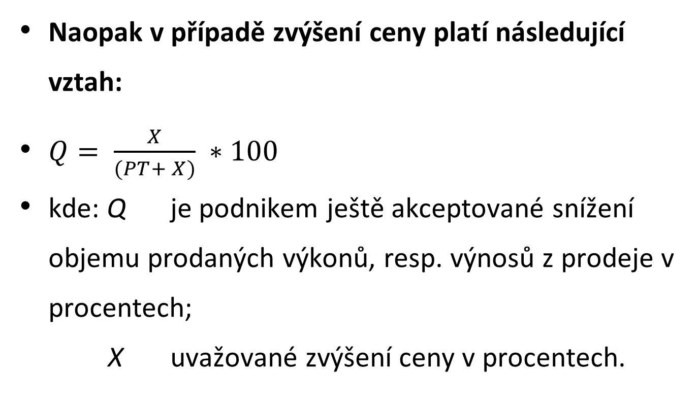
Příklad k procvičení
Naopak v případě zvýšení ceny platí následující vztah:
$Q= \frac{X}{(PT+ X)} ∗100$
kde: Q je podnikem ještě akceptované snížení objemu prodaných výkonů, resp. výnosů z prodeje v procentech;
X uvažované zvýšení ceny v procentech.
25/33

Slide 26
Příklad k procvičení
Procentuální snížení ceny a jeho vliv na nezbytné zvýšení objemu prodeje prezentuje níže uvedená tabulka.
Uvažované snížení ceny (v %) | Požadované zvýšení prodeje (v %)
5 | 25
10 | 66
15 | 150
20 | 400
26/33

Slide 27
Příklad k procvičení
Z propočtu je na první pohled zřejmý ekonomický dopad uvažovaných změn cen.
Pokud není propočtený nárůst objemu prodeje reálná, změna ceny povede ke snížení zisku v porovnání s jeho výši před změnou cen.
Poskytnutí určité slevy z ceny pouze konkrétní skupině zákazníků se v praxi promítá v celkovém snížení průměrné ceny méně výrazným způsobem, než je uvedeno v předchozím příkladu; jeho cílem bylo co nejjednodušeji vysvětlit způsob výpočtu implicitní pružnosti poptávky.
27/33

Slide 28
Příklad k procvičení
Z výpočtu je však zároveň patrné, že implicitní pružnost poptávky upozorňuje na rozdílné konkurenční podmínky konkrétních skupin výkonů, popř. podniků.
Stejná změna ceny odlišně ovlivňuje ziskovost prodeje v návaznost na rozdílný podíl fixních a variabilních nákladů na celkových nákladech, a tedy také na různou úroveň příspěvku z tržeb.
28/33

Slide 29
Příklad k procvičení
Změna průměrné ceny je vedle změny objemu a struktury prodeje jedním z nejdůležitějších faktorů vývoje zisku v daném období; její lvi je možno kvantifikovat pomocí odchylky prodejní ceny.
Její výše se zjišťuje z porovnání plánované průměrné prodejní ceny prodaným množstvím.
K tomu, aby bylo možno tuto odchylku kvantifikovat, je nutno prodávané výkony, resp. výnosy z jejich prodej členit do té úrovně podrobnosti, do jaké je vhodné (či možné) sledovat rozdílnou prodejní cenu konkrétního výkonu (skupiny).
29/33

Slide 30
Příklad k procvičení
V praxi to konkrétně znamená hierarchicky členit prodávané výkony (výnosy z prodeje) například tímto způsobem:
Nejprve se prodávané výkony rozdělí na výrobky, služby a zboží; členění výnosů z prodeje je vhodné na této základní úrovni podrobnosti provést shodně, jako jsou členěny příslušné výnosové účty ve finančním účetnictví (výnosy z prodeje výrobků, služeb, zboží);
30/33

Slide 31
Příklad k procvičení
dále se rozdělí prodej výrobků, služeb či zboží do základních skupin, které daný podnik prodává (čerstvé mléčné výrobky, pečivo, stolní voda);
každý základní skupina (například pečivo) je dále členěna například podle místa výroby (pečivo – závod 1, pečivo – závod 2, … pečivo – závod x);
dále jsou výrobky (pečivo – závod …) podrobněji zařazeny dle druhů, popř. konkrétních variant (pečivo – závod 1, Zlaté oplatky čokoládové);
31/33

Slide 32
Příklad k procvičení
jednotlivé konkrétní druhy (varianty) výrobků (Zlaté oplatky čokoládové) jsou dále členěny podle teritoria prodeje – Česká republika, vývoz, popřípadě s podrobnějším členěním konkrétního teritoria prodeje (Polsko, Slovensko, Maďarsko apod.);
Prodej v uvedených teritoriích může být dále členěn podle významnosti zákazníků – jednotlivé supermarkety, ostatní zákazníci.
32/33

Slide 33
DĚKUJI ZA POZORNOST

